Slide 1

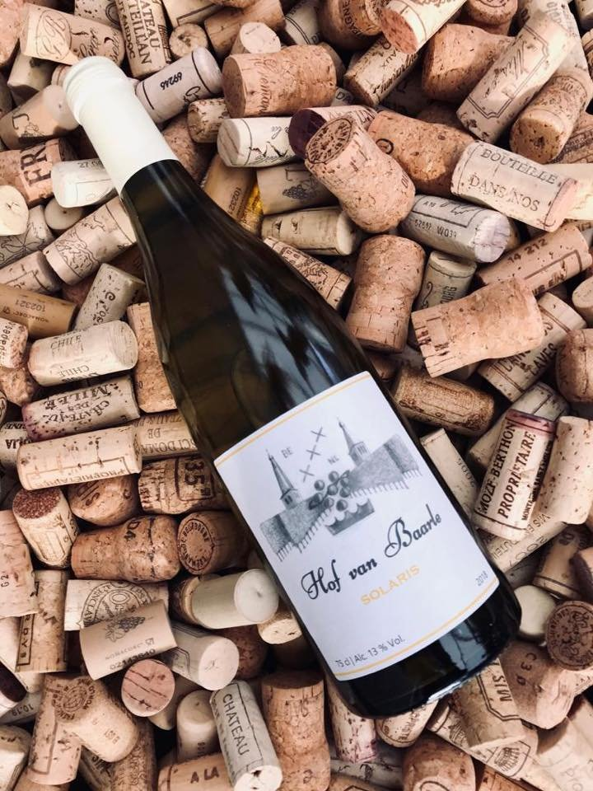

Verzorgde wijnproeverij
Hof van Baarle
Een unieke wijngaard op zowel Nederlandse als Belgische grond.
Gelegen aan de rand van het grensdorp Baarle.
Arrangement:
Rondleiding in de wijngaard en wijnmakerij
Proeverij van 4 wijnen
Streekkazen en brood
Wanneer: Zondag 6-9-2026
Hoe laat: 12:45 uur tot 15:00 uur
Voor wie: Leden met partner en thuiswonende kinderen vanaf 18 jaar
Waar: Boschoven 26, 5111XG in Baarle-Nassau
Wijnproeverij Hof van Baarle
Aanmelden kan t/m
21-08-2026 via mailadres pvbrabantmidden@enexis.nl
Eigen bijdrage: €5,00 per persoon
Introduces betalen de kostprijs € 15,50 p.p
Drankjes en hapjes buiten het arrangement zijn voor eigen rekening.
let op !!
Eigen bijdrage betalen per bank is mogelijk op rekening nr NL 26 RABO 0126332096
t.n.v. The Energy Entertainment Club te Tilburg

